Slide 1
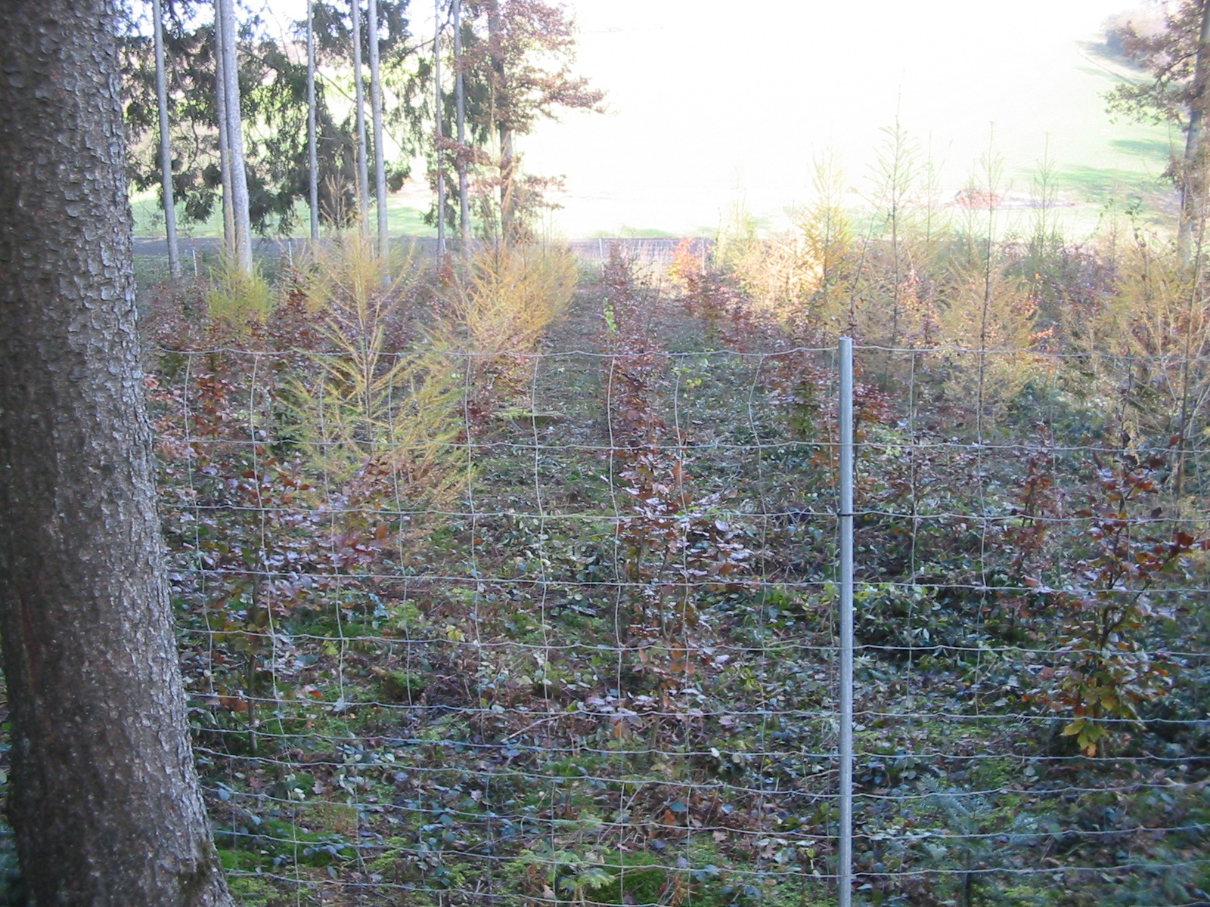
Novellierung BJG
Warum der Wald eine effektive Jagd braucht!

Slide 2
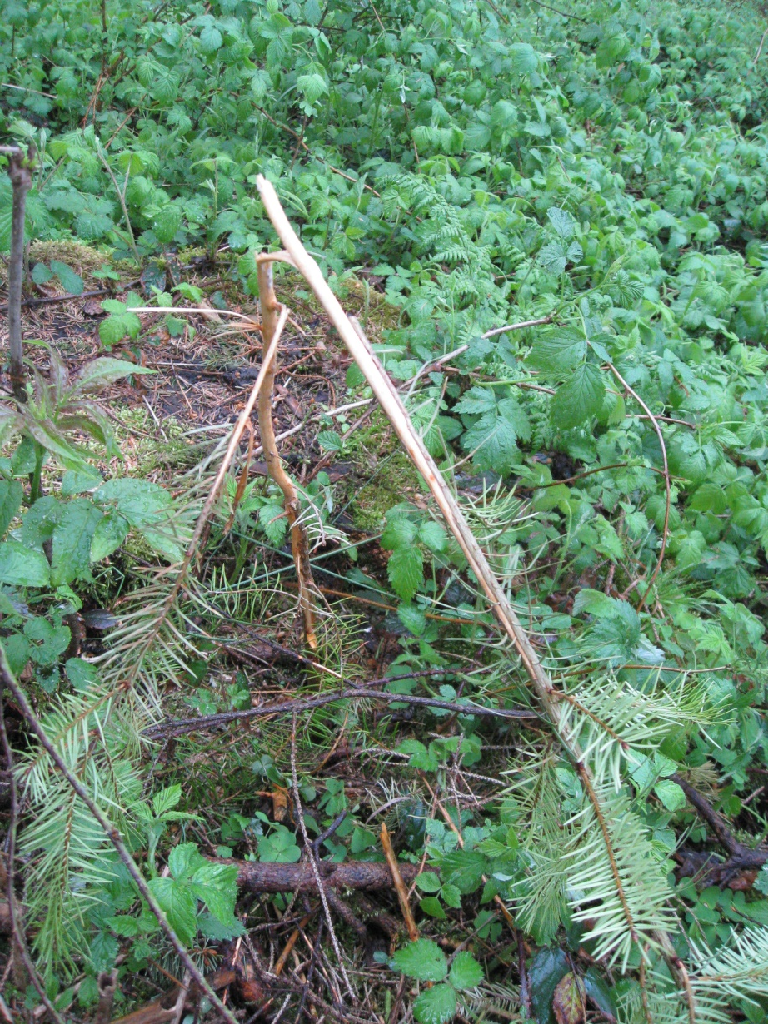
Schadpotenzial zu hoher Schalenwildbestände
Besonders gefährdet sind Laubhölzer und Tanne, wichtige Partner für stabile Mischwälder!
Reh, Gams:
Verbiss der Knospen
Wird der Gipfeltrieb geschädigt, dauert die Erneuerung mind. 2 Jahre
Wiederholter Verbiss führt zum Ausfall und
Entmischung, nur Fichte bleibt über
Verfegen – kleine Bäumchen gehen ein, größere verzweigen mehrmals
Hirsch:
Schälen der Rinde – Baum fault

Slide 3
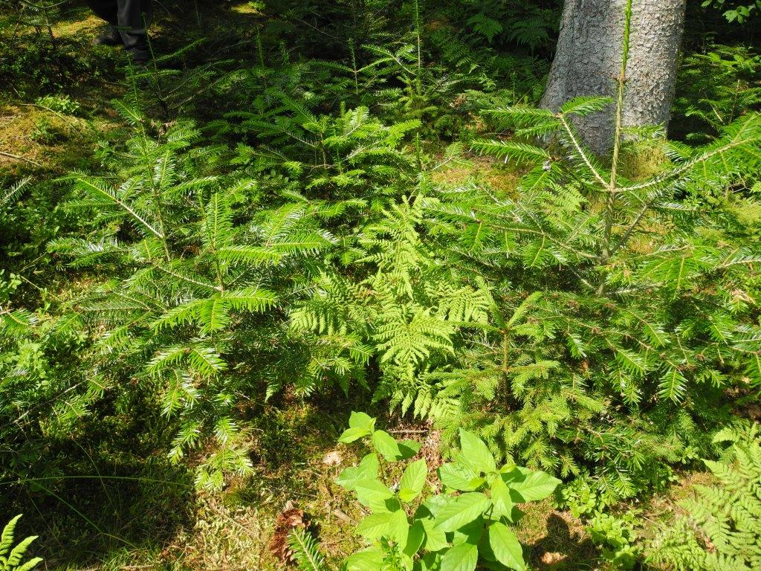
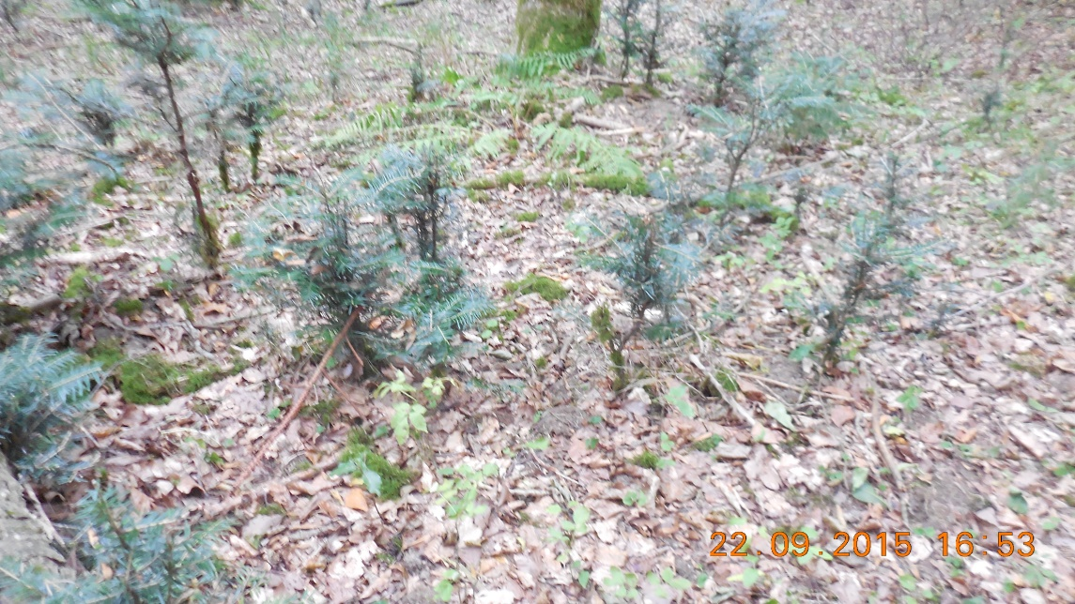
Die waldbauliche Jagd - die Voraussetzung für artenreiche Naturverjüngung
Angepasster Rehbestand
Zu hoher Rehbestand

Slide 4
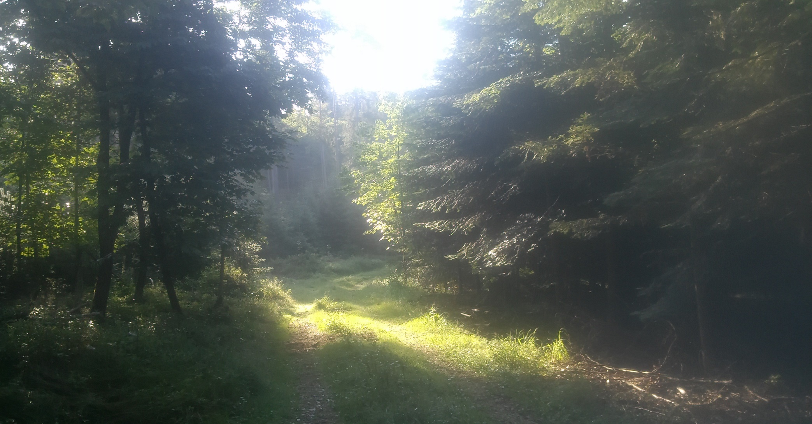
Wirtschaftliche Auswirkung zu hoher
Rehwildbestände

Slide 5
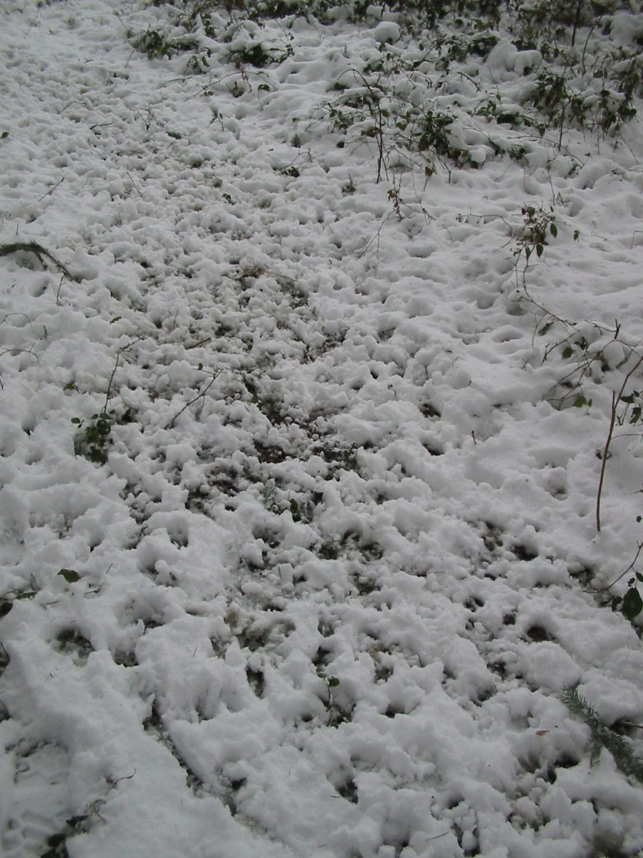
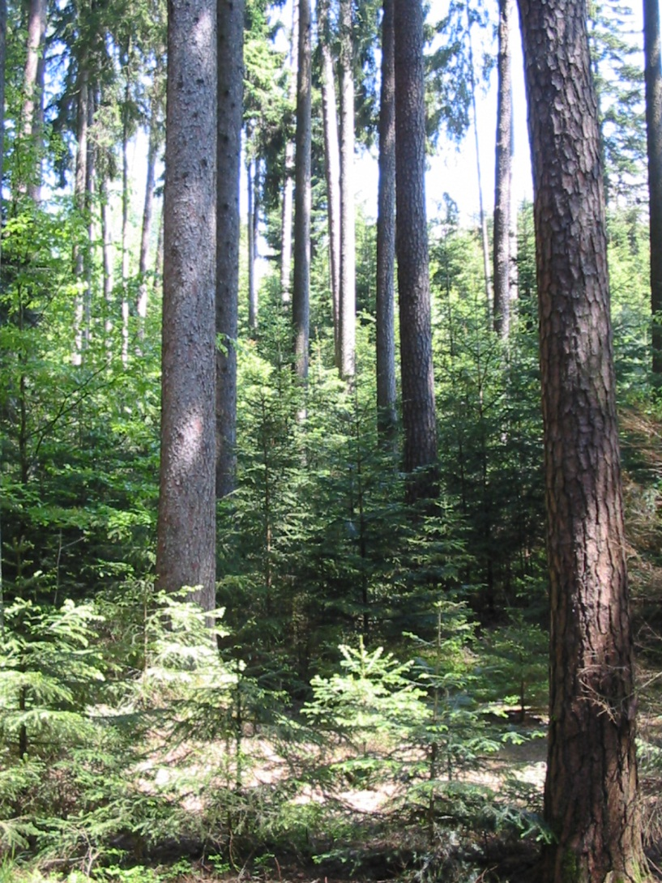
Unterschied in €/ha für den jungen Bestand?
Pfanzung + Zäunung -- Naturverjüngung

Slide 6
Rehwildbestand
zu hoch
tragbar
Zaunkosten bei
500 m/ha und 5 €/lfm
2500 €
Kontrolle, Reparatur, Abbau: 12 h pro Jahr
20 €/h
10 Jahre: 2400 €
Zaunbau: 4900 €/ha
Keine Kosten,
Keine Arbeit

Slide 7
Rehwildbestand
zu hoch
tragbar
2500 Waldpflanzen/ha
1 €/ Stück = 2500 €
Pflanzkosten:0,7 €/Stück
=1750 €
3 Jahre Ausmähen:
3 x 20 h/ ha a` 25 €/h=
1500 €
Pflanzen: 5750 €
Zaun + Pflanzen: 10650 €
Keine Kosten bei gemischten Altbestand
1000 – 1500 € bei Ergänzung mit Mischbaumarten
z.B als Voranbau
Summe: 1000 – 1500 €
Ersparnis: > 9000 €
Ca. 200 Akh/ha

Slide 8
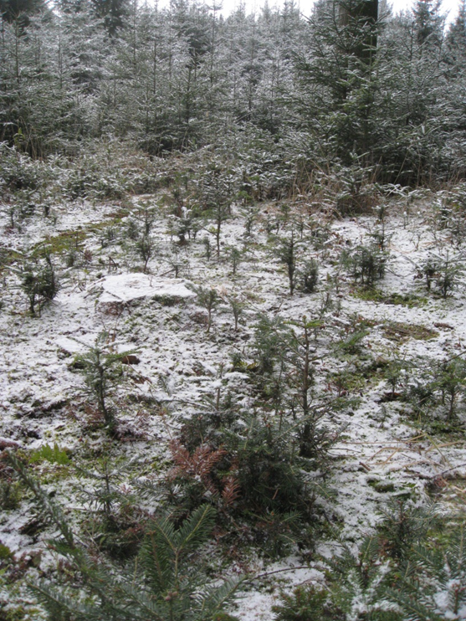
Problem: Entmischung
Verbissene Tanne, Buche wird von Fichte überwachsen
Reinbestände haben größeres Risiko
15 % Wahrscheinlichkeit, dass ein reiner Fi-Bestand ohne Kalamität alt wird
Es fehlen 32 – 53 €/ha/Jahr (n. Prof. Knoke)

Slide 9
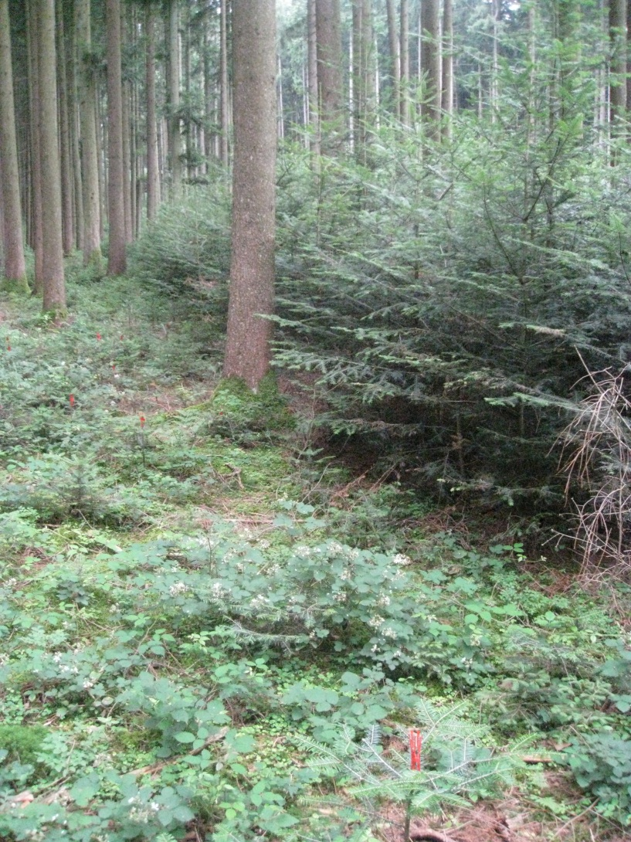
Weitere Vorteile der Naturverjüngung
10 – 20 Jahre Vorsprung >kürzere Umtriebszeit
= 4.000 – 8.000 €/ha
Kein Spätfrostschaden
Ungestörtes Wurzelsystem
Kein Ausmähen
Überführung in Dauerwald möglich: z.B.: Fi-Ta-Bu

Slide 10
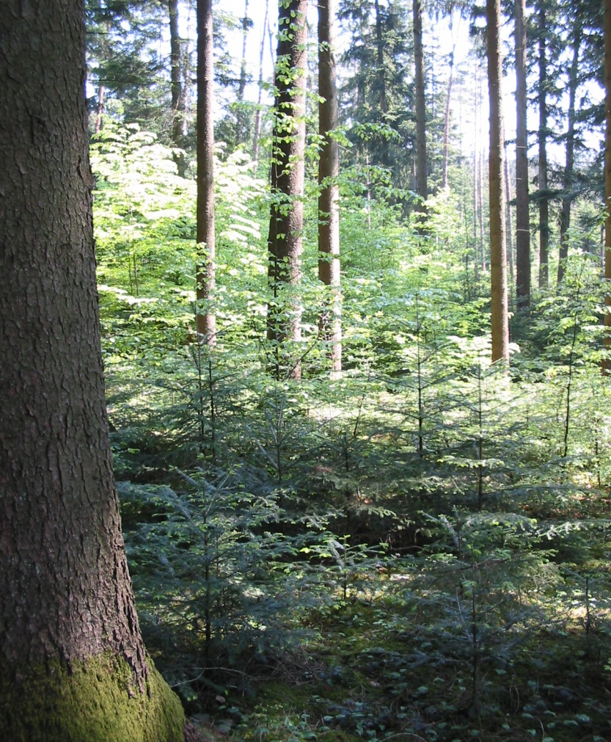
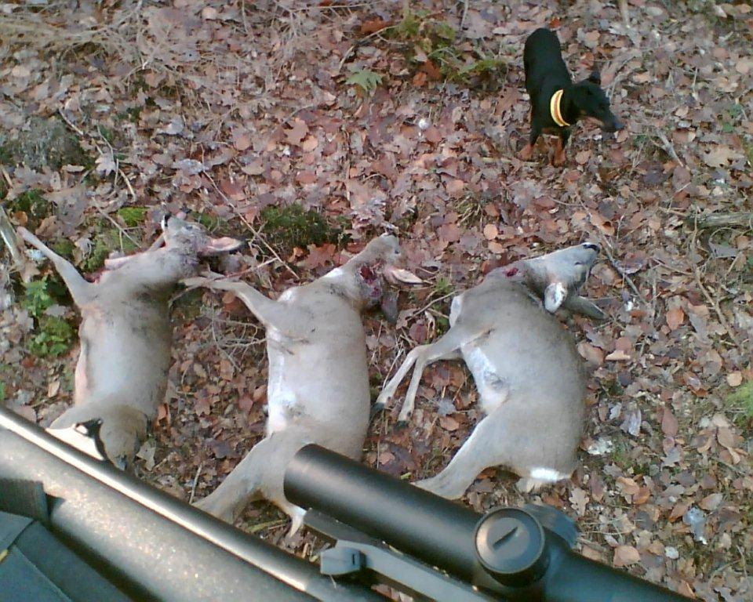
Naturverjüngung
Voraussetzung „Mut zur Lücke“
2. Voraussetzung
Waldbauliche Jagd

Slide 11
Waldbauliche Jagd
Bilanz bei 80 jährigen Umtrieb
Einsparung Kulturkosten
Kürzere Umtriebszeit
Stabilitätsrisiko durch Entmischung
Summe / ha
Erntekostenfreier Ertrag: 900 fm x 60 € = 54000 €
(Holzpreisbasis 2021)
Im Kalamitätsfall geht der erntekostenfreie Ertrag
gegen Null, d.h. die Wiederaufforstung kann durch die Holzerlöse nicht gedeckt werde.
Zum Vergleich:
Jagdpacht für 80 Jahre
9.000 - 10.500 €
4.000 - 8.000 €
2.500 - 4.200 €
=14.500 - 22.700 €
26 % - 40 %
250 – 600 €

Slide 12
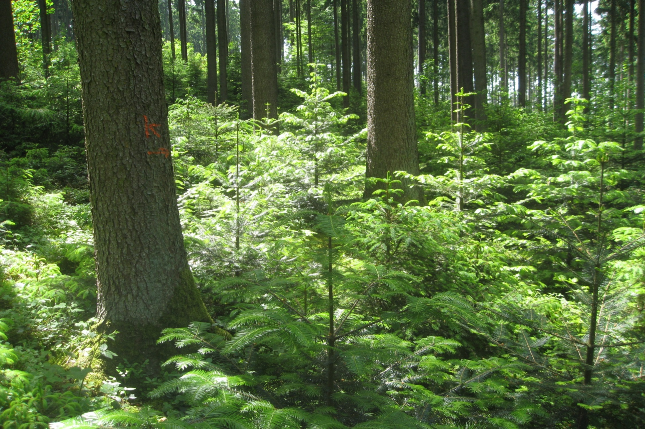
Noch Fragen?

